Slide 1
عنوان : ماتریس SWOT
S
W
نقاط قوت
نقاط ضعف
SWOT
Analysis
O
T
فرصت ها
تهدیدها
Notes:
http://vmojahed.ir/shop/

Slide 2
S
W
O
T
Strengths
قوت
محتوای مورد نظر شما
محتوای مورد نظر شما
محتوای مورد نظر شما
محتوای مورد نظر شما
محتوای مورد نظر شما محتوای مورد نظر شما
محتوای مورد نظر شما
محتوای مورد نظر شما
محتوای مورد نظر شما محتوای مورد نظر شما
Notes:
http://vmojahed.ir/shop/

Slide 3
S
نقاط قوت
عنوان
محتوای مورد نظر شما
محتوای مورد نظر شما
محتوای مورد نظر شما
---
---
عنوان
عنوان
محتوای مورد نظر شما
محتوای مورد نظر شما
محتوای مورد نظر شما
محتوای مورد نظر شما
Notes:
http://vmojahed.ir/shop/

Slide 4
S
قوت ها
محتوای مورد نظر شما
محتوای مورد نظر شما
محتوای مورد نظر شما
S
W
O
T
Notes:
http://vmojahed.ir/shop/

Slide 5
S
W
O
T
Weaknesses
ضعف
محتوای مورد نظر شما
محتوای مورد نظر شما
محتوای مورد نظر شما
محتوای مورد نظر شما
محتوای مورد نظر شما محتوای مورد نظر شما
محتوای مورد نظر شما
محتوای مورد نظر شما
محتوای مورد نظر شما محتوای مورد نظر شما
Notes:
http://vmojahed.ir/shop/

Slide 6
W
نقاط ضعف
عنوان
محتوای مورد نظر شما
محتوای مورد نظر شما
محتوای مورد نظر شما
---
---
عنوان
عنوان
محتوای مورد نظر شما
محتوای مورد نظر شما
محتوای مورد نظر شما
محتوای مورد نظر شما
Notes:
http://vmojahed.ir/shop/

Slide 7
W
ضعف ها
محتوای مورد نظر شما
محتوای مورد نظر شما
محتوای مورد نظر شما
S
W
O
T
Notes:
http://vmojahed.ir/shop/

Slide 8
S
W
O
T
Opportunities
فرصت ها
محتوای مورد نظر شما
محتوای مورد نظر شما
محتوای مورد نظر شما
محتوای مورد نظر شما
محتوای مورد نظر شما محتوای مورد نظر شما
محتوای مورد نظر شما
محتوای مورد نظر شما
محتوای مورد نظر شما محتوای مورد نظر شما
Notes:
http://vmojahed.ir/shop/

Slide 9
O
فرصت ها
عنوان
محتوای مورد نظر شما
محتوای مورد نظر شما
محتوای مورد نظر شما
---
---
عنوان
عنوان
محتوای مورد نظر شما
محتوای مورد نظر شما
محتوای مورد نظر شما
محتوای مورد نظر شما
Notes:
http://vmojahed.ir/shop/

Slide 10
O
فرصت ها
محتوای مورد نظر شما
محتوای مورد نظر شما
محتوای مورد نظر شما
S
W
O
T
Notes:
http://vmojahed.ir/shop/

Slide 11
S
W
O
T
Threats
تهدیدها
محتوای مورد نظر شما
محتوای مورد نظر شما
محتوای مورد نظر شما
محتوای مورد نظر شما
محتوای مورد نظر شما محتوای مورد نظر شما
محتوای مورد نظر شما
محتوای مورد نظر شما
محتوای مورد نظر شما محتوای مورد نظر شما
Notes:
http://vmojahed.ir/shop/

Slide 12
T
تهدیدات
عنوان
محتوای مورد نظر شما
محتوای مورد نظر شما
محتوای مورد نظر شما
s
s
عنوان
عنوان
محتوای مورد نظر شما
محتوای مورد نظر شما
محتوای مورد نظر شما
محتوای مورد نظر شما
Notes:
http://vmojahed.ir/shop/

Slide 13
T
تهدیدات
محتوای مورد نظر شما
محتوای مورد نظر شما
محتوای مورد نظر شما
S
W
O
T
Notes:
http://vmojahed.ir/shop/

Slide 14
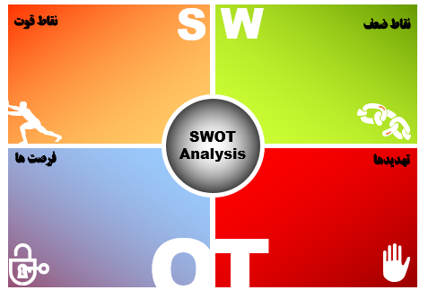
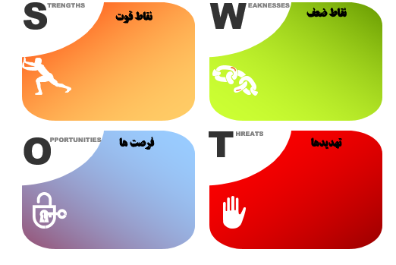
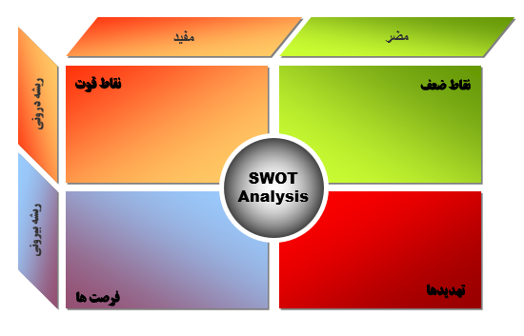
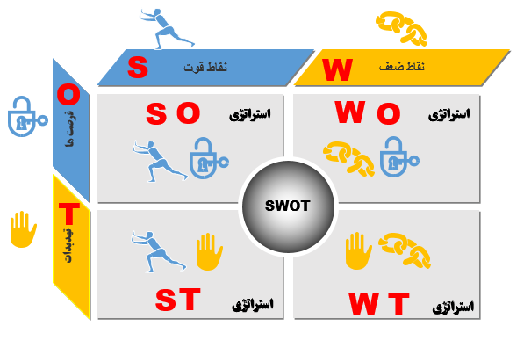
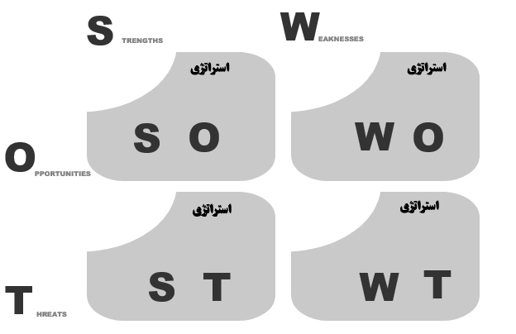
نمونه اسلایدها : ماتریس SWOT
Notes:
http://vmojahed.ir/shop/

Slide 15
Notes:
http://vmojahed.ir/shop/

Slide 17
Notes:
http://vmojahed.ir/shop/

